Slide 1
আজকের পাঠে
সকলকে শুভেচ্ছা
পাঠ পরিচিতি:
শ্রেণিঃ পঞ্চম ,
বিষয়ঃ বিজ্ঞান ,
অধ্যায়ঃ ০৮ (মহাবিশ্ব)
মিনহাজুল ইসলাম(সহঃশিঃ)
কমলাবাড়ী স.প্রা.বি.,
আদিতমারী, লালমনিরহাট।

Slide 2
গতক্লাসে আমরা কি আলোচনা করেছি?
১। দিন এবং রাত হওয়ার কারণ কি ?
উত্তরঃ পৃথিবীর আহ্নিক গতির কারণে দিন এবং রাত হয় ।
২। কেন আমরা সূর্যকে পূর্ব দিকে উঠতে দেখি?
উত্তরঃ পশ্চিম থেকে পূর্ব দিকে নিজ অক্ষের উপর পৃথিবীর
ঘূর্ণনের কারণেই সূর্যকে পূর্ব দিকে উঠতে দেখি।

Slide 3
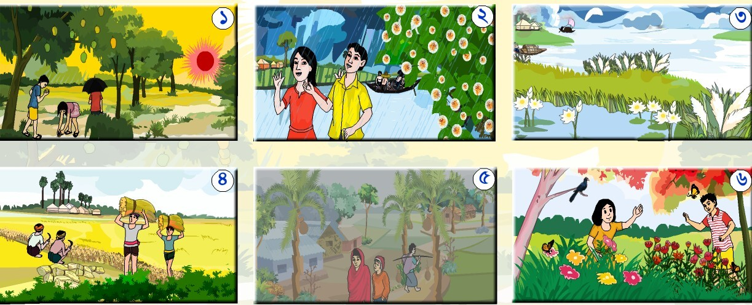
ছবিগুলো দেখে বলতো কিসের চিত্র ফুটে উঠেছে?
- ষড়ঋতুর

Slide 4
আমাদের আজকের পাঠ
মহাবিশ্ব
৩.ঋতু- (পাঠঃ৫)
পাঠ্যাংশঃ
বছরে আমরা ছয়টি ঋতু দেখতে পাই---- কাজটি নিয়ে সহপাঠীদের সাথে আলোচনা করি।
শিখনফলঃ ১২.৩.১ঋতু পরিবর্তনের কারণ ব্যাখ্যা করতে পারবে।

Slide 5
ষড়ঋতুর দেশ বাংলাদেশ। প্রতি দুমাসে হয় একটি ঋতু।
গ্রীষ্ম
বর্ষা
শরৎ
বৈশাখ ও জ্যৈষ্ঠ মাস দুটি হলো গ্রীষ্মকাল।
এরপর আষাঢ়-শ্রাবণ মিলে বর্ষাকাল।
এভাবে ভাদ্র-আশ্বিন হচ্ছে শরৎকাল।
হেমন্ত
শীত
বসন্ত
তার পরে কার্তিক ও অগ্রহায়ণ মাস
দুটি নিয়ে হেমন্তকাল।
পৌষ আর মাঘ মাস হলো শীতকাল।
ফাল্গুন ও চৈত্র এ দু মাস বসন্তকাল।

Slide 6
১
২
ছবি ক
ছবি খ
১ নম্বর ছবিতে ভুগোলকের অভিমুখে টর্চলাইট
রেখে দিন এবং রাতের দৈর্ঘ্য মাপি।
২ নম্বর ছবিতে ভুগোলকের বিপরীত মুখে
টর্চলাইট রেখে দিন এবং রাতের দৈর্ঘ্য মাপি।

Slide 7
১২ ইঞ্চি
১৫ ইঞ্চি
১৫ ইঞ্চি
১২ ইঞ্চি

Slide 8
-পাঠঃ ৫
পাঠ্য বইয়ের পৃষ্ঠা
নম্বর
৫৭ খুলে নির্ধারিত
পাঠ্যাংশটুকু
আলোচনার সাথে
মিলিয়ে দেখি।
পাঠঃ ৫

Slide 9
মূল্যায়ন/ বাড়ির কাজঃ
১। ভুগোলকের সাহায্যে তুমি কীভাবে দিনে এবং রাতের দৈর্ঘ্য মাপবে তা
একটি পরীক্ষণের মাধ্যমে দেখাও।

Slide 10
ধন্যবাদ
আবার দেখা হবে

